Slide 1

Sabancı Üniversitesi Yelken ve Denizcilik Kulübü
Sponsorluk Dosyası
2014

Slide 2
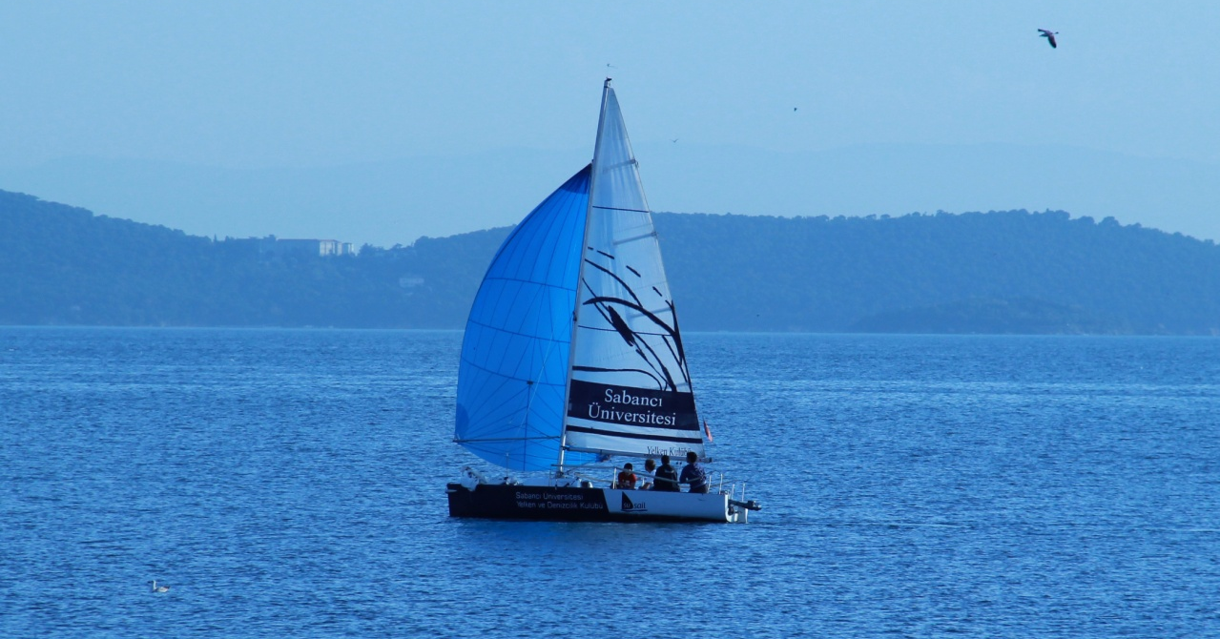
İçerik
Kulüp
İletişim
Sponsorluk
  Sunduklarımız
  Finansal
  Programlar
Özet

Slide 3
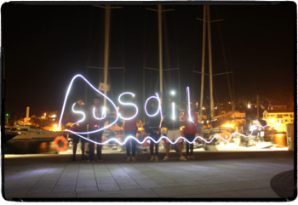
Kulübümüz
2001 yılında kurulduk.
Denizi ve yelken yapmayı
seven üyeler yetiştiriyoruz.
2013-2014 dönemi itibariyle toplam 1000 üyeyiz.
Yılda ortalama 300 kişiye yelken eğitimi veriyoruz.
Yıl içinde Güney Ege, Hırvatistan ve Yunanistan’da eğitim gezileri düzenliyoruz.
IRC ligi şirket ekiplerine genç yelkenciler hazırlıyoruz.

Slide 4

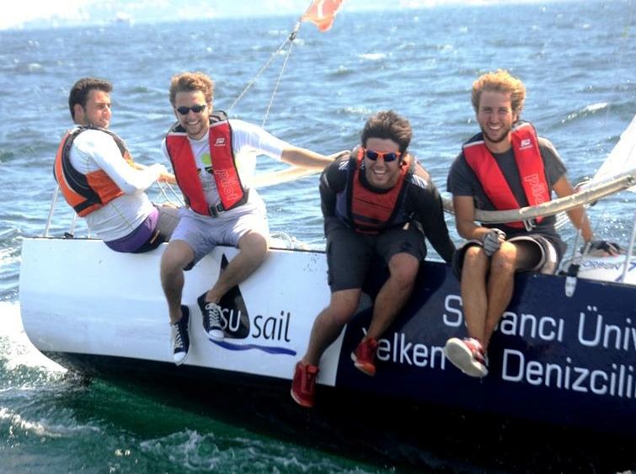
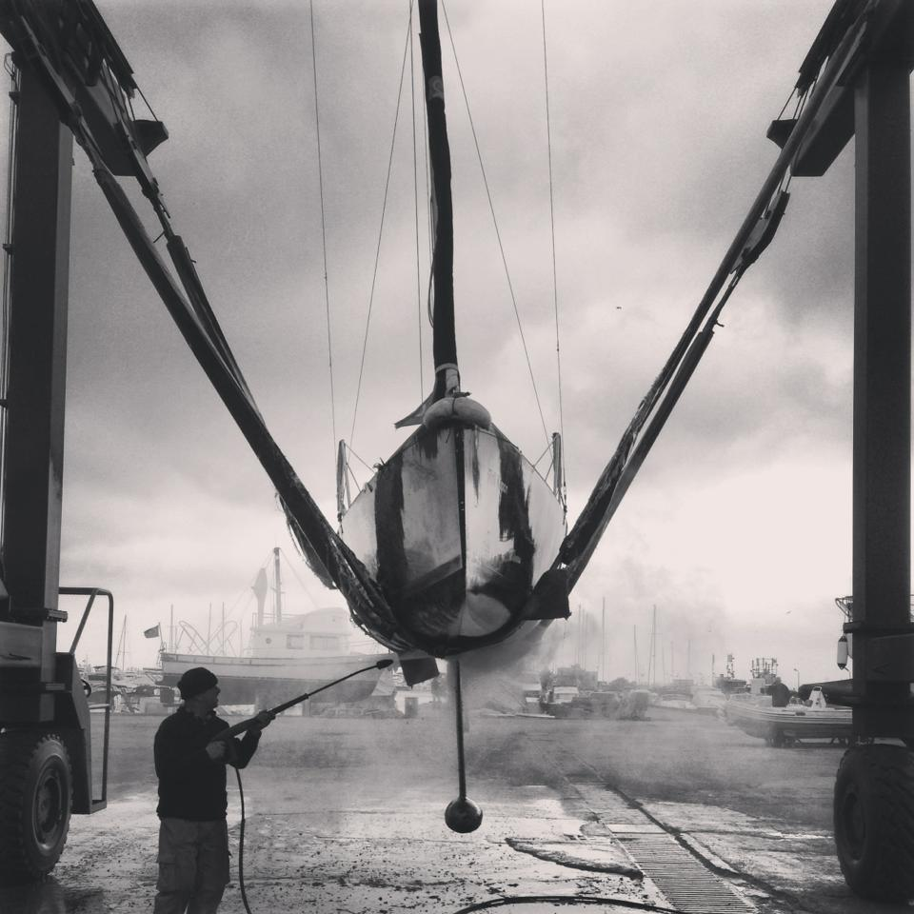
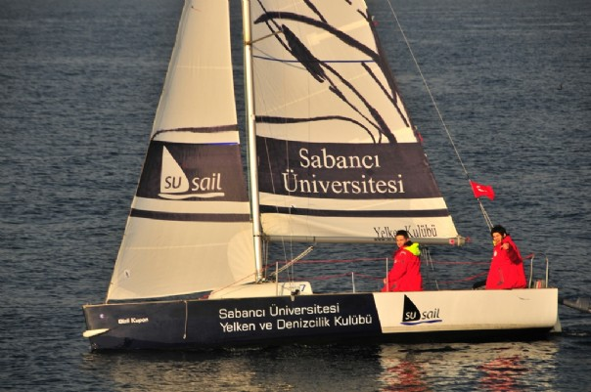
Kulübümüz
Teknelerimiz:
  Gorbon 7 “Su-Sail”
  Beneteau Platu 25 “Poseidon 1”

Slide 5
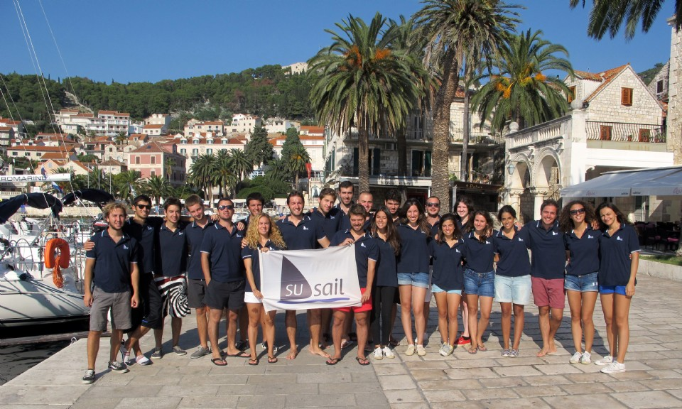
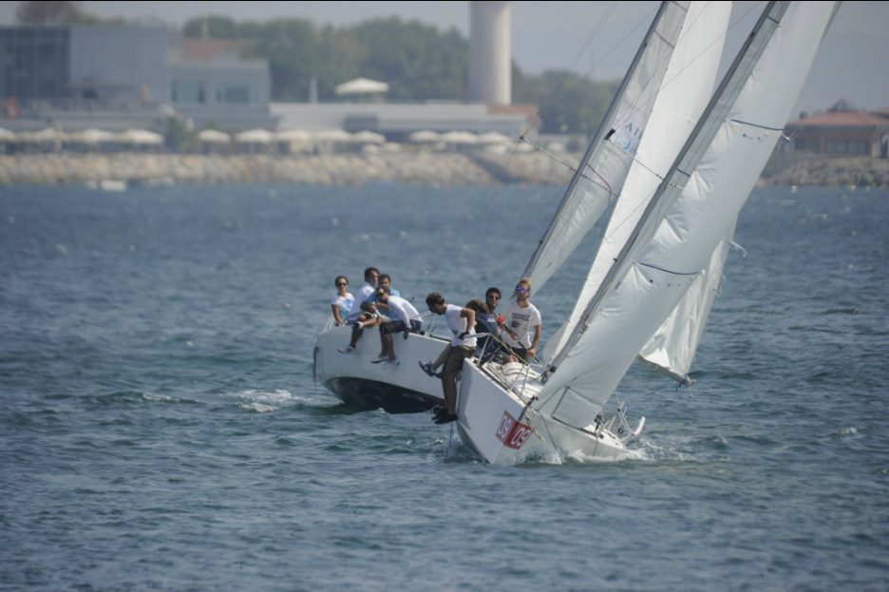
Kulübümüz
Etkinlikler
  Su-Sail Üniversiteler Arası Yarış
  Su-Sail Cup
  Su-Sail – Alize Match Race
  Su-Sail Adalar Gezisi
  Eğitim Gezileri
  Yelken Söyleşileri

Slide 6
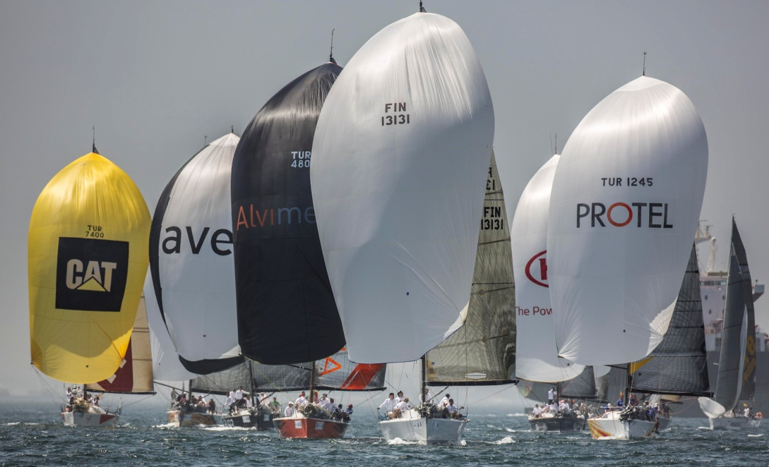
İletişim
Kulübün; yüksek kurumsal rekabetli SMS liglerinde,
üniversitelerarası ve kulüp içi etkinliklerle sağladıklarımız;
  Yelken brandingi ile marka bilinirliğine katkı,
  A, A+ kitle ile direkt iletişim,
  Medyada yeni bir alana giriş.

Slide 7
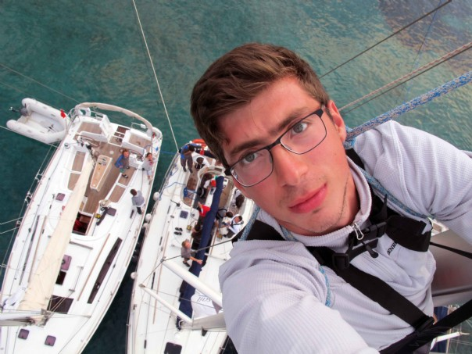
İletişim
Sabancı ve diğer önde gelen
okulların;
Akademik başarısı yüksek,
Takım çalışmasına yatkın,
İletişim odaklı,
..öğrenci profiline ulaşıyoruz.

Slide 8
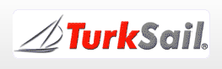
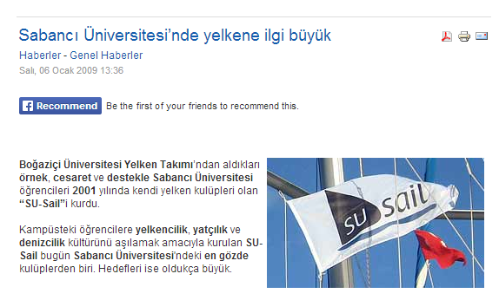
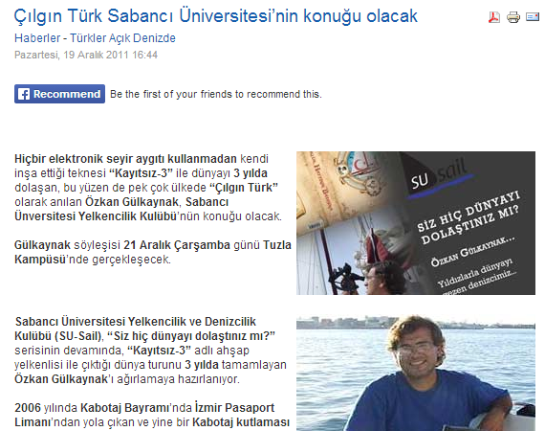
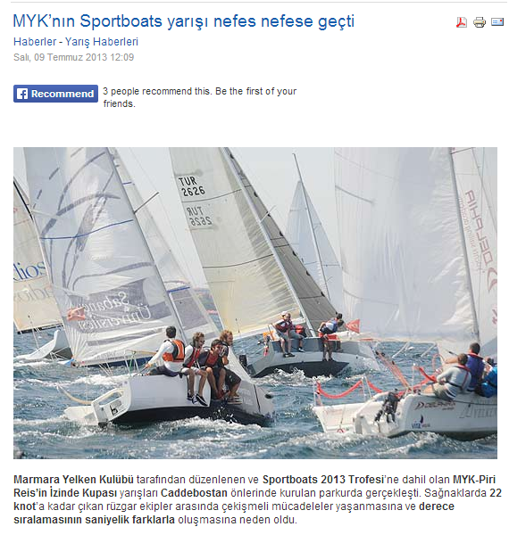

Slide 9
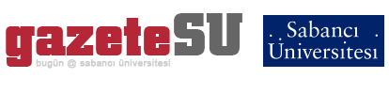
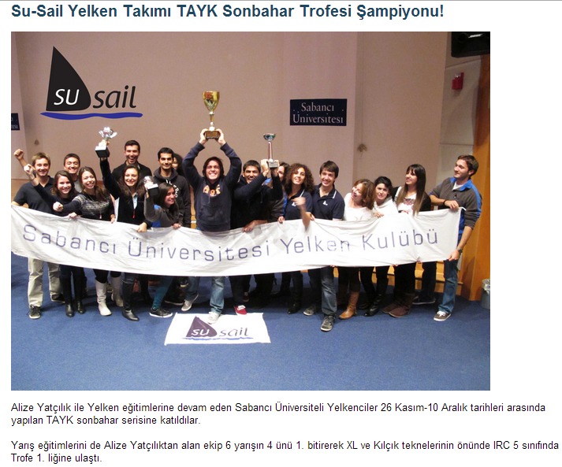
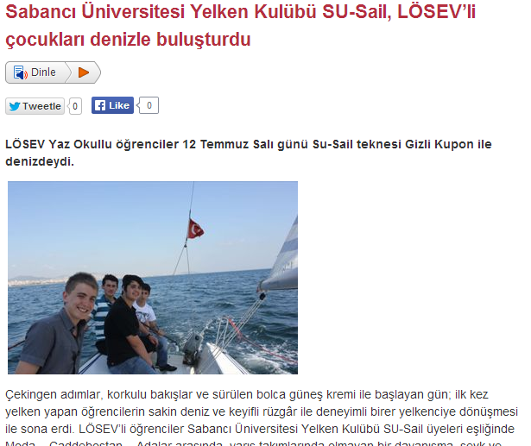
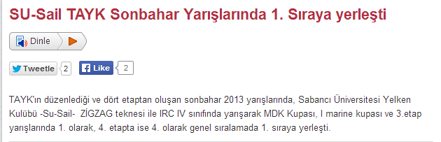

Slide 10

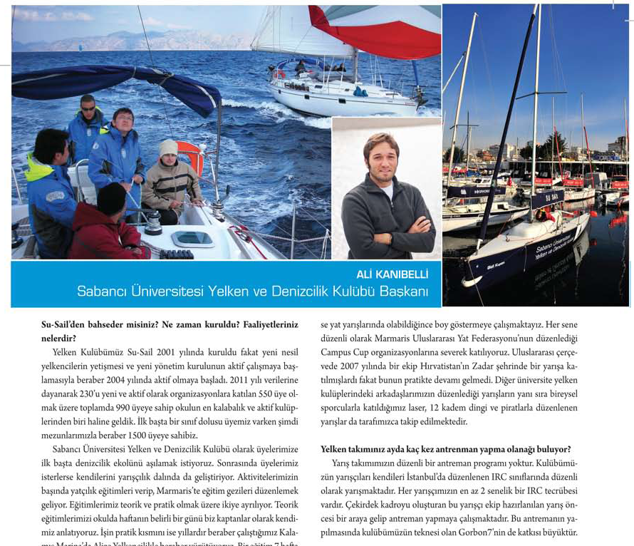

Slide 11
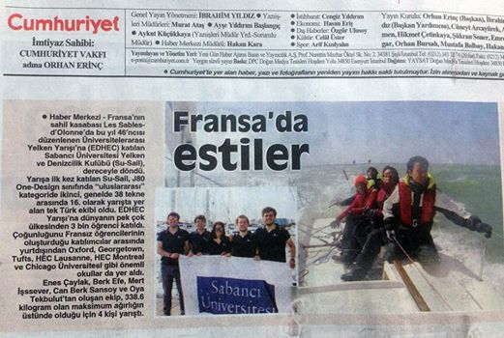

Slide 12
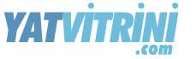
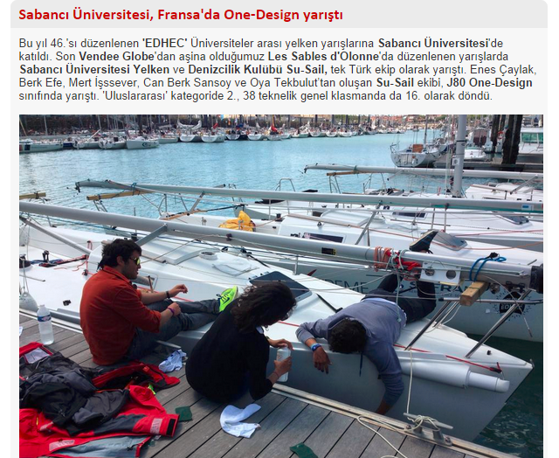

Slide 13
Sponsorluk
Sunduklarımız
İstanbul ve Türkiye genelinde katıldığımız tüm yarışlarda, yarış takımının:
  HalkGyo Su-Sail olarak temsil edilmesi
  Görsellik:
    Denizde ve Marinada Gorbon 7 Borda, Ana Yelken, Balon ; Platu 25 Ana Yelken, Cenova, Balon üzerinde şirkete özel branding
    Takım kıyafetleri üzerinde logo baskı

Slide 14
Halk Gyo Su-Sail Yarış Takvimi

Slide 15
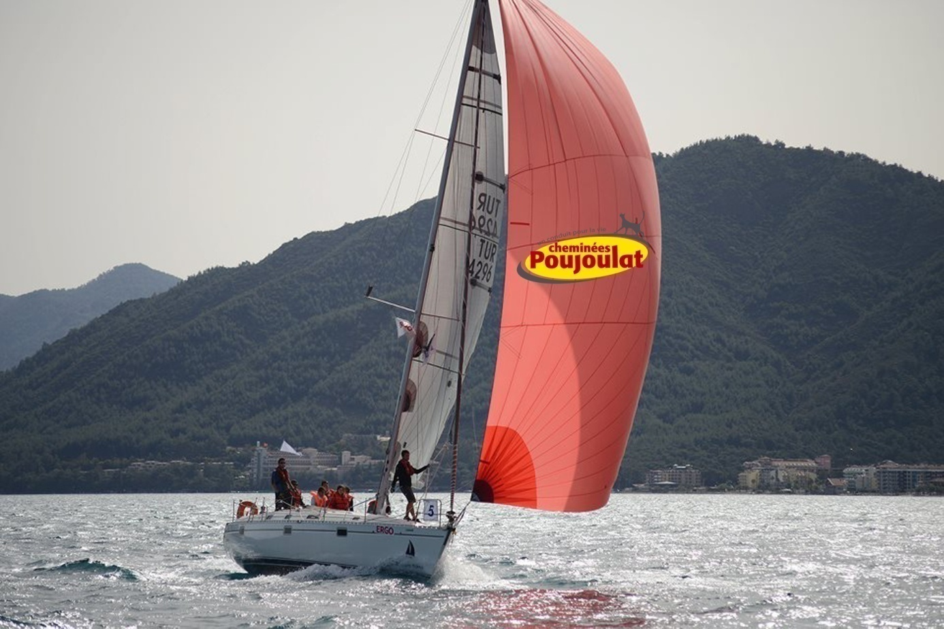
Sponsorluk
Sunduklarımız

Slide 16
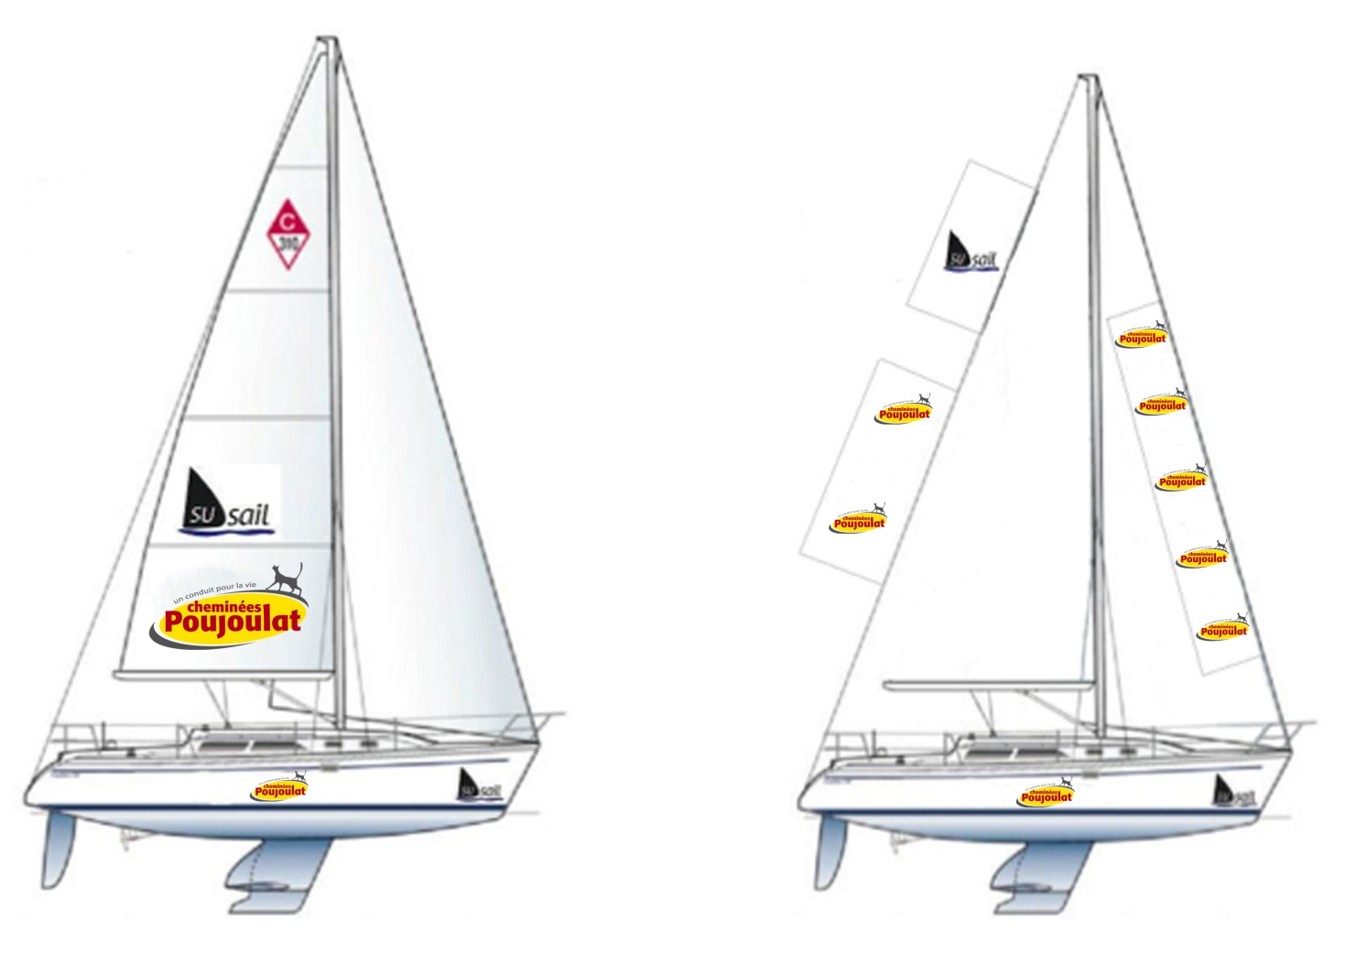
Sponsorluk
Sunduklarımız

Slide 17
Sponsorluk
Sunduklarımız
Kampüs:
  Pazarlama, İK faaliyetleri için Üniversite Merkezinde ücretsiz stand kurma hakkı
  Seminer, panel gibi etkinlikler için amfi ve salon kullanım hakkı
Organizasyonlar:
  Kulübün düzenlediği tüm organizasyonlarda şirketin; afiş, duyuru gibi kanallarda ve organizasyon alanında temsil hakkı

Slide 18
Sponsorluk
Sunduklarımız
Web ve Sosyal Medya:
  Zengin eğitim içeriği dolayısıyla yelken çevreleri tarafından çokça kullanılan www.su-sail.org websitemizde,
  Facebook, Twitter, Instagram, Vimeo gibi sosyal ağlarda,
  Sabancı Üniversitesi kurumsal sayfalarında reklam ve içerik paylaşımı.
Basın & Yayın:
  Sabancı Üniversitesi Yelken Kulübü basın çalışmalarında, basın bültenlerinde, okul dergileri ve benzeri ağlarda,
  Yelken ve denizcilik dergilerinde şirket isim ve logolarının kullanılması.

Slide 19
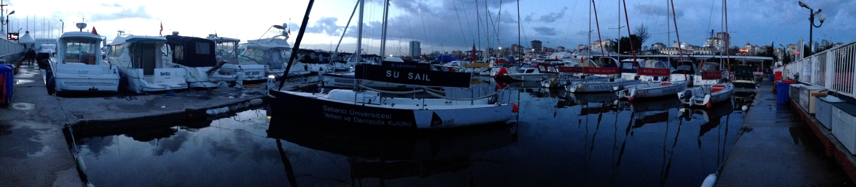
Sponsorluk
Finansal

Slide 20
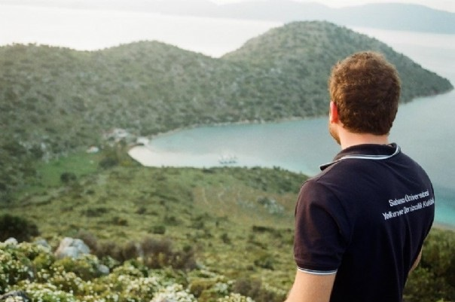
Ortak Hedefler İçin Partnerlik
Yelkenin; rekabet, inovasyon
ve çevre bilinci gibi değerleri
yücelten, muhteşem bir iletişim
aracı olduğuna inanıyoruz.
Su-Sail’ı destekleyerek genç,
sportif bir takımın proje ve
hayallerine ortak olacaksınız!

Slide 21
Sizi aramızda görmekten mutluluk duyarız!

